Slide 1
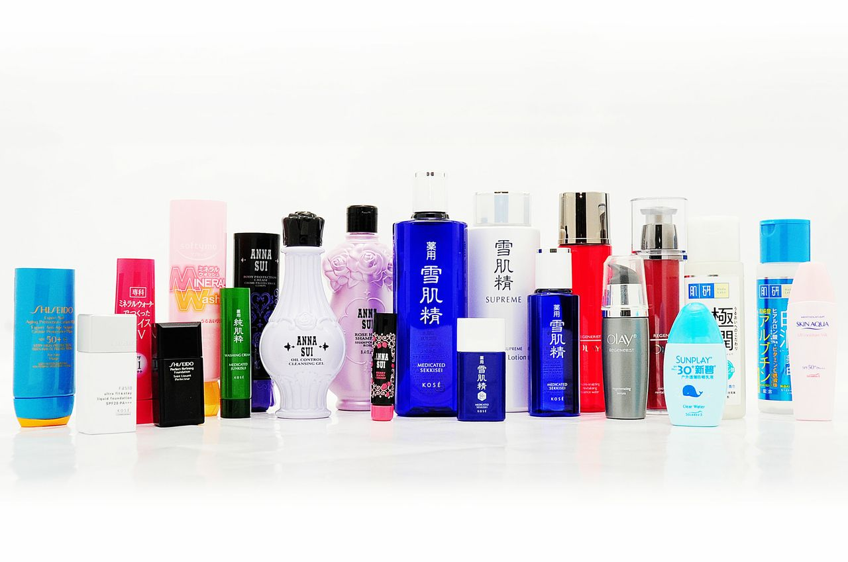
永裕塑膠工業股份有限公司
YONYU PLASTICS CO.,LTD.
股票代號：1323
線上法人說明會
時間 | 議程
14:15~14:30 | 網路報到
14:30~14:50 | 公司營運說明
14:50~15:30 | Q&A (與會者可於線上進行提問)
2023年11月20日
創新開發、追求卓越、美化生活

Slide 2
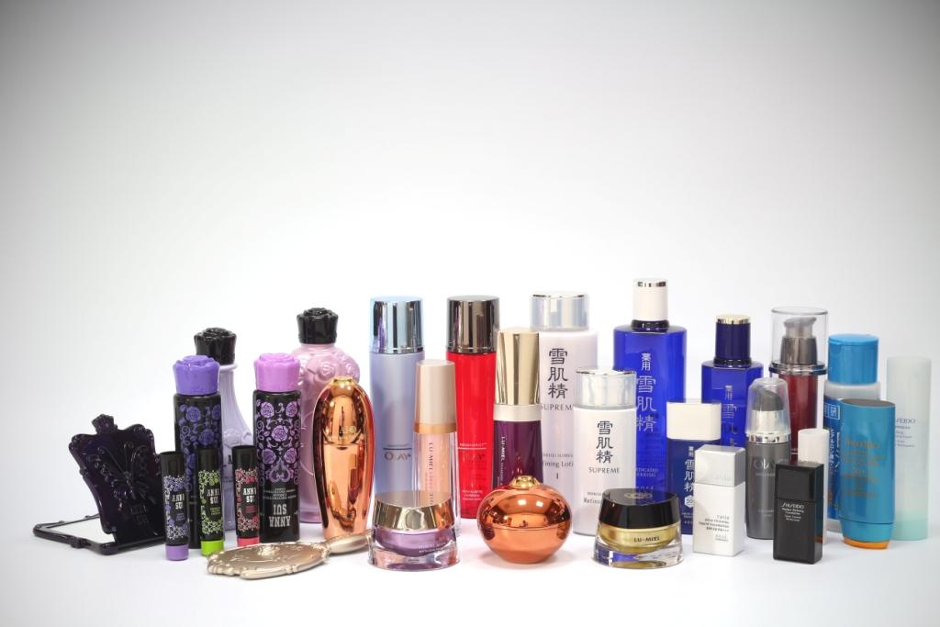
簡報大綱
公司簡介
營運暨財務概況
未來展望
Q&A

Slide 3
公司簡介

Slide 4
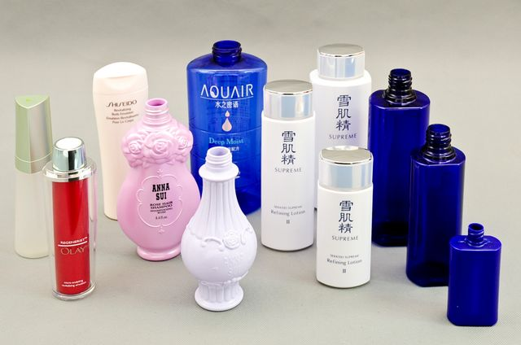
公司簡介 ~ 基本資料
公司成立時間 | 1964.05
實收資本額 | 新台幣9.13億元
董事長 | 王威程先生
上市時間/股票代號 | 1996.07.17 / 1323
生產據點 | 台南仁德區(7,534坪) 上海閔行區(10,046坪) 浙江嘉善縣(12,110坪(預計2024年下半年投產)
主要產品/ 營收佔比/ 用途 | 1.瓶器 :台灣31%、上海65%
 | 2.射出件:台灣33%、上海26%
 | 3.軟管類:台灣25%、上海3%
 | 用於化妝品、家庭用品、藥品等之包材容器。
集團員工人數 | 台灣861人、上海536人

Slide 5
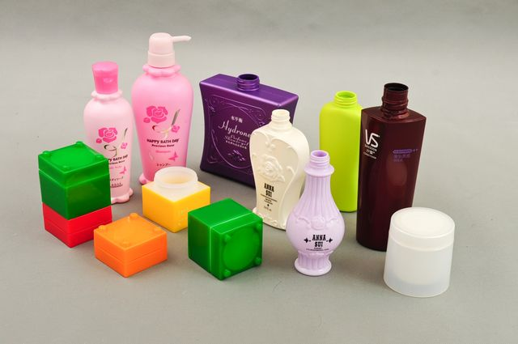
公司簡介 ~ 關係企業組織圖

Slide 6
營運概況

Slide 7
營運概況 ~ 合併個體
註：採用國際財務報導準則之合併財務資料，關係人間之銷售於合併時全數予以消除。

Slide 8
營運概況 ~ 產品類別
註：採用國際財務報導準則之合併財務資料，關係人間之銷售於合併時全數予以消除。

Slide 9
營運概況 ~ 市場分佈
註：採用國際財務報導準則之合併財務資料，關係人間之銷售於合併時全數予以消除。

Slide 10
財務概況

Slide 11
合併綜合損益表(季度)
單位：NT仟元
項目 | 2023Q3 | 2023Q2 | 2023Q1 | 2022Q4 | 2022Q3 | 2022Q2 | 2022Q1
銷貨收入 | 857,105 | 846,863 | 800,127 | 898,993 | 964,512 | 896,161 | 992,715
銷貨毛利 | 153,690 | 171,200 | 150,845 | 171,551 | 224,864 | 189,071 | 218,596
毛利率 | 17.93% | 20.22% | 18.85% | 19.08% | 23.31% | 21.10% | 22.02%
營業費用 | 107,045 | 111,457 | 102,885 | 115,967 | 137,033 | 117,848 | 120,230
營業淨利 | 46,645 | 59,743 | 47,960 | 55,584 | 87,831 | 71,223 | 98,366
營業外收(支) | 13,410 | (5,377) | (142) | 16,392 | 14,124 | (5,676) | 11,334
稅前淨利 | 60,055 | 54,366 | 47,818 | 71,976 | 101,955 | 65,547 | 109,700
稅後淨利 | 41,365 | 44,717 | 43,663 | 81,180 | 76,105 | 48,161 | 85,664
淨利歸屬於：
本公司業主 | 17,338 | 20,165 | 26,944 | 59,695 | 49,650 | 19,090 | 58,109
每股盈餘(元) | 0.19 | 0.22 | 0.30 | 0.65 | 0.55 | 0.21 | 0.64

Slide 12
合併綜合損益表(年度)
單位：NT仟元
項目 | 2023前三季 | 2022年度 | 2022前三季 | 2021年度 | 2020年度
銷貨收入 | 2,504,095 | 3,752,381 | 2,853,388 | 3,797,590 | 3,406,532
銷貨毛利 | 475,735 | 804,082 | 632,531 | 914,170 | 860,781
毛利率 | 19.00% | 21.43% | 22.17% | 24.07% | 25.27%
營業費用 | 321,387 | 491,078 | 375,111 | 473,460 | 398,898
營業淨利 | 154,348 | 313,004 | 257,420 | 440,710 | 461,883
營業外收(支) | 7,891 | 36,174 | 19,782 | (4,680) | 11,645
稅前淨利 | 162,239 | 349,178 | 277,202 | 436,030 | 473,528
稅後淨利 | 129,745 | 291,110 | 209,930 | 342,977 | 353,094
淨利歸屬於：
本公司業主 | 64,447 | 186,544 | 126,849 | 276,295 | 290,567
每股盈餘(元) | 0.71 | 2.05 | 1.40 | 3.04 | 3.20

Slide 13
合併財務狀況
單位：NT仟元
項目 | 2023/9/30 | 2022/12/31 | 2021/12/31 | 2020/12/31
總負債 | 2,617,430 | 2,708,925 | 3,001,749 | 2,892,010
總資產 | 5,541,778 | 5,617,303 | 5,728,613 | 5,473,347
負債比率 | 47.23% | 48.22% | 52.40% | 52.84%
總權益 | 2,445,656 | 2,434,693 | 2,319,999 | 2,207,100
股數(股) | 91,274,554 | 91,274,554 | 91,274,554 | 91,274,554
每股淨值(元) | 26.79 | 26.67 | 25.42 | 24.18

Slide 14
股利分派
單位：每股NT元
股利配發率 | 54% | 53% | 50% | 50% | 54% | 47% | 58%
現金股利 配發率 | 54% | 53% | 50% | 50% | 54% | 47% | 58%

Slide 15
未來展望

Slide 16
重要產銷政策
生產政策：
  1.自動化線上檢測及自動化包裝設備建置，降低人力成本，活用倉儲週轉。
  2.持續強化兩岸碳減排/水資源有效管理，並定期召開節能節水會議。
  3.持續推動TPM，節能減碳更精進能源管理及避免灰塵附著管控，進而降低成本。
  4.以關燈生產、全自動製程作規劃，興建永裕塑膠有限公司廠房，拓展中國包材市場。

Slide 17
重要產銷政策
生產政策：
  5.開發有機類環保塑材，兼具減塑及有利塑膠分解，以因應國際環保規範；因應2025年環保新規範，新品開發已完備，2021年開始大批量生產。
  6.配合環保包材大量生產，導入相關周邊設備，強化生產效率。
  7.束帶自動化製程再強化，朝提升產量及精簡人力作努力。

Slide 18
重要產銷政策
  銷售政策：
  1.投入高端藥包材市場開發及國外認證。
  2.持續拓展高檔化妝品包材市場開發。
  3.膚質檢測載具之開發，於電子通路市場行銷產品。
  4.加強奈米碳纖之應用面行銷，滿足電動車電池及深耕導電機能衣纖維市場。
  5.積極行銷高端色母事業。
  6.經營日本Arimino在台行銷服務。

Slide 19
未來發展策略
1.複合性多層產品開發，加強二次加工新製程之創新及專利申請。
2. GMP級之醫藥及保養品包材之研發。
3.天然萃取液之標準生產模式建立，朝向植物化妝品之開發目標。
4.外銷客戶開發，擴大營業額與產品運用廣度。
5.經營人才之培育計畫。

Slide 20
未來發展策略
6.膚質檢測載具之研發並與威瑪產品作結合。7.擴展醫療、娛樂業種客戶包材商機。
7.擴展醫療、娛樂業種客戶包材商機。
8.高單價組裝件開發。
9.生化檢測包材開發。

Slide 21
六大經營方向 發揮營運綜效
1.創新興利：發揮永裕於塑膠原料色母及材料研究之專長
(1).創新開發各項新穎高品質的化妝品、家庭用品、藥品、疫苗、病毒檢測等之包材容器，協助客戶拓展商機，共享創新利益；
(2).不斷精進二次加工的技術力，奠立和客戶長遠發展關係的基礎；
(3).以多元化創新技術來驅動並強化成長力度，藉此提升高端及高附加價值產品之佔比。

Slide 22
六大經營方向 發揮營運綜效
2.服務超群：整合塑膠色母/模具/成形/二次加工/委託充填等一條龍生產技術
(1).研發創新製程以提升包材的質感、特殊色系、便利機能；
(2).提升連線生產效益，持續深耕高質化產品的推展；
(3).浙江嘉善建造新的生產基地—華東永裕，由於受限疫情、相關審批、認證作業耗時，預計將延緩至2024下半年投產，期望可以再開創永裕發展的新里程。

Slide 23
六大經營方向 發揮營運綜效
3.管理升級：透過提升自動化及有效率的管理，提質增效，創造利潤
(1).持續朝建置自動化工廠目標邁進，以提升生產效率、降低人力成本，並提升庫存的周轉效率，縮短海外出貨時間，快速回應客戶的需求；
(2).其他提質增效的精實管理活動如下：
1.KPI：繼續強力落實推動關鍵績效指標(KPI)的目標管理；
2.TPM：持續透過全員生產管理(TPM)來優化人、機的效率，進而改善公司的體質，提升經營績效，強化品質；

Slide 24
六大經營方向 發揮營運綜效
3.OPL：並推展單一重點學習(OPL)將生產技術、技能、作業方式等知識、經驗以簡潔易懂、圖示方式，製成教材上傳至PLM系統便於知識傳承和推廣；
4.PLM：藉由PLM(產品生命周期管理)系統再廣範應用，予以彙整、分析產品設計與開發的數據，藉由透過數據化的知識管理，以提升服務客戶的效率、降低開發與生產成本並提高生產效率；
5.ERP：藉由更換ERP系統，從「根本」重新思考企業流程再造，以便在成本、品質、服務、速度、智能製造和集團化整合等項目獲得再精進的管理效益。

Slide 25
六大經營方向 發揮營運綜效
4.減碳環保：發揮核心競爭力，將永續成長和生態責任結合，持續推展綠色經營管理
(1).循環材料：達到減廢、減碳、高值化應用效益並進行產品碳足跡盤查；
(2).減碳製程：提升生產效能、降低損耗；
(3).碳管理：能耗分析、異常通報、節能對策。

Slide 26
六大經營方向 發揮營運綜效
5.綠色行銷：研發創新環保材料，創造永續經營的競爭優勢，以符合ESG的世界潮流要求
(1).環保材料：提升材料研發創新的競爭優勢，持續地對Bio生質塑料、PCR改質複合材料、減碳複合材料的開發、替代料、減重瓶等低碳產品之研發成果行銷予客戶並已陸續出貨中；
(2).ESG加值：藉由開發在環境保護方面可以有差別化的產品，能爭取有環保理念的客戶認同，期望在兼顧環境責任、企業盈利及社會責任之中，以環保為本，強化公司治理，作好企業ESG，創造永續經營的競爭優勢；

Slide 27
六大經營方向 發揮營運綜效
(3).綠色材料：持續精進奈米碳纖材料的質量，拓展各式鋰電池的運用，再造友善生活環境；
6.生技商機：整合集團資源，一條龍服務，抓緊美容保養商機以注入高端生技包材的行銷能量
(1).搭上美麗經濟：為能抓緊美容、保養的商機，持續整合集團現有資源，搭配膚質檢測載具之研發使用並透過構建的膚質保養產品之電子商務行銷平台，推展高端保養專用包材及各類劑型充填業務量，並代理沙龍品牌行銷，進而創造業績動能；

Slide 28
六大經營方向 發揮營運綜效
(2).拓展生技商機：在中國大陸市場除了擴大現行滴眼劑容器產線，再延伸開拓動物疫苗容器市場，並配合客戶需求導入含藥級日化容器；憑藉優良研發、生產技術，跨入高端生技包材的供應鏈。

Slide 29
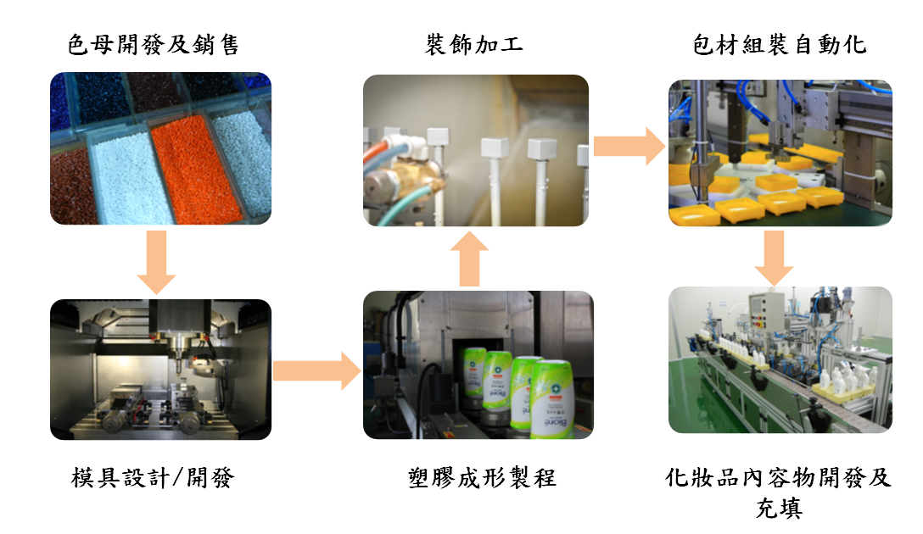
一條龍式服務提供

Slide 30
免責聲明
本公司並未發佈財務預測，於簡報所作相關財務上、業務上及Q&A之說明等陳述，係基於對營運現況的預期，可能與未來實際經營結果存有差異。故本公司、關係人、代表對使用上述相關陳述的資訊所引發之損失，不予負責。
除法令要求外，本公司並無責任義務因應新資訊的產生或未來事件的發生，主動即時更新或提醒修正上述相關陳述的資訊。
本簡報中對未來的展望，係反應本公司迄今對未來營運的看法，閱讀簡報之同時，應參考本公司向主管機關所申報公開的各項訊息。

Slide 31
永裕塑膠工業股份有限公司
YONYU PLASTICS CO.,LTD.
股票代號：1323
感謝指教
Q&A
創新開發、追求卓越、美化生活

